Slide 1

Produktpräsentation
SHS
Greiferwechselsystem

Slide 2
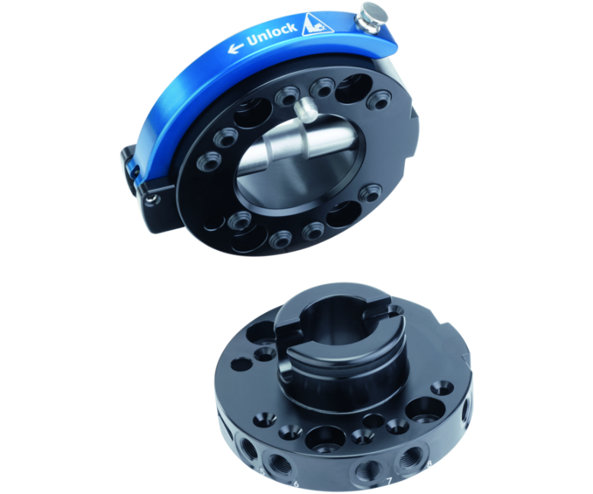
Greiferwechselsystem
Manuelles Werkzeugwechselsystem mit integrierter Luftdurchführung, Verriegelungsabfrage und optionaler Elektrodurchführung
Das weltweit erste Wechselsystem mit integrierter Anwesenheit- und Verriegelungsabfrage.
bis zu 58 kg Handhabungsgewicht

Slide 3

Flexibel. Kompakt. Intuitiv.
Komfortable Bedienung manuell über einfachen Verriegelungshebel
Sechs Baugrößen verfügbar
Sensorik optional zur Abfrage der Verriegelung und Anwesenheitskontrolle
Integrierte Pneumatikdurchführung
Breites Sortiment an Elektro-, Pneumatik- und Fluidmodulen

Slide 4
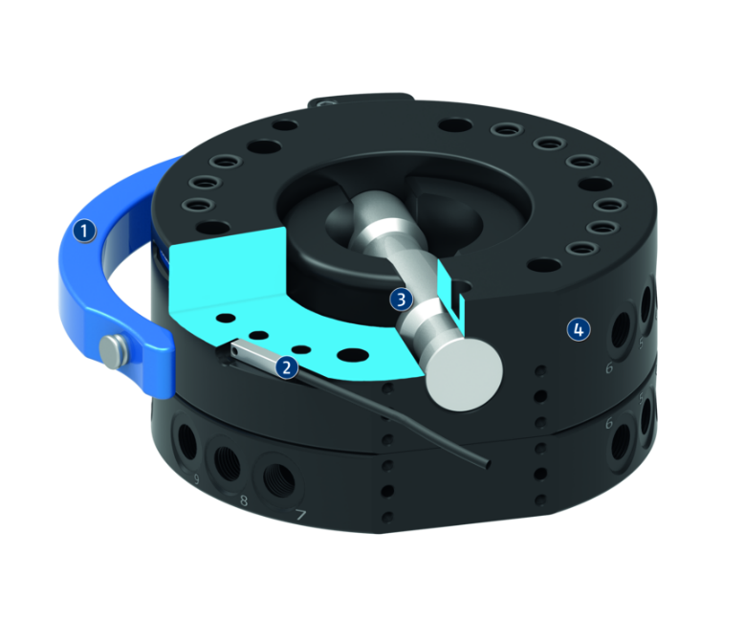
Funktionsprinzip
Funktionsbeschreibung
Das manuelle Handwechselsystem (SHS) besteht aus einem Handwechselkopf (SHK) und einem Handwechseladapter (SHA). Der Handwechselkopf (SHK) wird mit dem Handwechseladapter (SHA) durch die Verriegelung spielfrei und formschlüssig verriegelt. Ein Bolzen wird über einen Verriegelungshebel vor oder zurück geschoben zur Verriegelung bzw. Entriegelung. Integrierte pneumatische Durchführungen versorgen das Werkzeug mit Energie.
1
Verriegelungshebel
2
Verriegelungsabfrage
3
Verriegelungsbolzen
4
Luftdurchführung

Slide 5
Vorteile – Ihr Nutzen
Baureihe mit sechs Baugrößen für die optimale Größenauswahl und ein breites Anwendungsspektrum
Integrierte Pneumatikdurchführung zur sicheren Energieversorgung der Handhabungsmodule und Werkzeuge
Der Verriegelungshebel wird zur Seite hin geöffnet damit lässt sich der Wechsler auch in beengten Räumen komfortabel bedienen
Optionale Abfrage der Verriegelung sowie Anwesenheitskontrolle und dadurch eine gesteigerte Prozesssicherheit
Breites Sortiment an Elektro-, Pneumatik- und Fluidmodulen für vielfältige Energie-Übertragungsmöglichkeiten
ISO-Flanschbild für die einfache Montage an die meisten Robotertypen ohne zusätzliche Adapterplatten

Slide 6
Technische Daten
Technische Daten Übersicht
Baugröße | Empfohlenes Handlinggewicht | Verriegelungsabfrage | Eigenmasse | Anzahl Pneumatikdurchführungen | Radial nutzbare Durchführungen | Anschlussflansch nach
 | [kg] |  | [kg]
40 | 9 | optional über Anbausatz | 0.075 .. 0.14 | 4 | 2 .. 4 | ISO 9409-1-40-4-M6
50 | 11 | optional über Anbausatz | 0.1 .. 0.25 | 6 | 3 .. 6 | ISO 9409-1-50-4-M6
63 | 18 | optional über Anbausatz | 0.2 .. 0.41 | 6 | 3 .. 6 | ISO 9409-1-63-4-M6
80 | 36 | optional über Anbausatz | 0.35 .. 0.74 | 9 | 4 .. 9 | ISO 9409-1-80-6-M8
100 | 43 | optional | 0.55 .. 1.3 | 12 | 6 .. 12 | ISO 9409-1-100-6-M8
125 | 58 | optional | 1.2 .. 2.8 | 12 | 6 .. 12 | ISO 9409-1-125-6-M10

